Slide 1

Léčiva používaná proti infekcím

Slide 2
DEZINFICIENCIA
jako sterilizaci označujeme proces, který vede k úplné likvidaci všech forem mikroorganismů (sterilní musí být např. lékařské nástroje nebo pomůcky pro přípravu očních a parenterálních léčivých přípravků)
dezinfekce - usmrcení všech patogenních mikroorganismů
látky usmrcující mikroorganismy určené k ošetření ovzduší, podlah, nábytku a nástrojů – dezinficiencia
likvidace patogenních mikroorganismů na povrchu lidského těla (i sliznicích, kůže, oko, GIT) – antiseptika
Vlastnosti antiseptik - širokospektrální, silně účinné, nevstřebávají se, minimální systémová toxicita a dobrou lokální snášenlivost v místě aplikace
Různé skupiny: těžké kovy a jejich sloučeniny, oxidanty, ozon a peroxidy, halogeny a jejich sloučeniny, alkoholy a fenoly, kvartérní amoniové soli

Slide 3
ANTISEPTIKA
těžké kovy a jejich sloučeniny – Ag, Bi (galan bismutitý)
ozon a peroxidy – peroxid vodíku
halogeny a jejich sloučeniny – jodová tinktura, jodpovidon
aldehydy – gargarisma kutvirt – formaldehyd
kyselina boritá a boritany
kvartérní amoniové soli - Karbethopendeciniumbromid Septonex, oktenidin
Další – chlorhexidin, benzydamin

Slide 4
Antibakteriální látky
• bakteriostatický účinek
• baktericidní účinek
• postantibiotický efekt - doba, po kterou přetrvává
zástava množení bakterií za podmínek, kdy
bakterie už nejsou vystaveny účinkům antibiotika
(koncentrace antibiotika klesla pod MIC)

Slide 5
ATB léčba
• EMPIRICKÁ – patogen není znám, ale ATB
terapii je nutné zahájit neprodleně –
širokospektrá ATB
• CÍLENÁ– je založena na identifikaci
původce – úzkospektrá ATB
Cílem je co nejdříve zahájit cílenou léčbu.
vázaná antibiotika může lékař předepsat pouze po schválení antibiotickým střediskem (předcházení rezistence)
volná antibiotika, může lékař předepsat dle svého uvážení a dle případných preskripčních/indikačních omezení bez nutnosti konzultace

Slide 6
ATB léčba
minimální inhibiční koncentrace (MIC) - nejnižší koncentrace antibiotika, která inhibuje růst sledované bakterie
ATB se mohou dělit podle závislosti účinku na:
čase kdy, je plazmatická koncentrace nad MIC (tzv. časově závislý účinek, např. u penicilinů), často nutné častější podávání, popř. prodloužené infuze
koncentraci léčiva (tzv. koncentračně závislý účinek, např. u aminoglykosidů), intervaly mezi dávkami i dávky jsou větší

Slide 7
Rozdělení ATB
Bakteriostatická
• Makrolidy
Baktericidní
• Betalaktamová antibiotika
• Tetracykliny
• Chloramfenikol
• Sulfonamidy
• Trimethoprim
• Linkosamidy
• Nitrofurantoin
– Peniciliny, Cefalosporiny, Monobaktamy,
Karbapenemy
• Aminoglykosidy
• Bacitracin, Isoniazid
• Metronidazol
• Polymyxiny, Chinolony
• Rifampicin
ROZDĚLENÍ DLE MÚ
• Vankomycin, teikoplanin
Inhibice syntézy buněčné stěny: β-laktámová AT B, vankomycin, bacitracin
Porucha funkce cytoplazmatické membrány: Amfotericin B, azoly, polyeny, polymyxiny
Inhibice syntézy bílkovin: Aminoglykosidy, chloramfenikol, makrolidy, tetracykliny, linkosamidy
Inhibice syntézy nukleových kyselin :Sulfonamidy, trimetoprim, chinolony, rifampicin

Slide 8
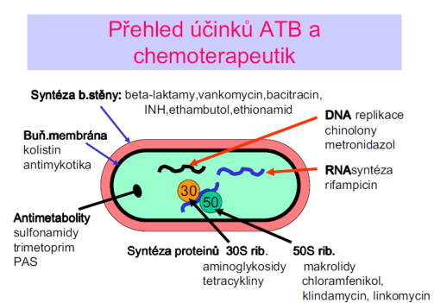
Místa působení antibakteriálních farmak v buňce

Slide 9
1. Betalaktamová ATB
1.A. Peniciliny
• získává se z kultivačního média
kmenů plísní (Penicilium notatum)
• inhibují syntézu buněčné stěny bakterií (autolýza buňky) – baktericidní účinek
• mají výborný bezpečnostní profil, jsou velmi málo toxické, nevýhodou je riziko alergie

Slide 10
1.A. Peniciliny
Rostoucí riziko rezistence:
1. řada mikroorganismů umí produkovat β-
laktamázu (podávají se s inhibitory β -laktamázy :
kys. klavulanová, sulbaktam, tazobaktam)
2. modifikace PBP (MRSA)
3. zhoršený vstup do buňky (G-)
4. syntéza efluxních proteinů – eliminace ATB z
buňky (G-)

Slide 11
1.A. Peniciliny
• dobrý průnik do všech tkání a tekutin,
neprostupují přes HEB (při meningitidě ano) a do
buněk; prostupují placentou a do mléka
• NÚ: alergické reakce nezávislé na dávce (kožní
exantém → anafylaktický šok)
nauzea, vomitus, průjem
Hoigného syndrom – po podání depotního
přípravku – strach ze smrti, úzkostné stavy,
samovolně ustupuje

Slide 12
1.A. Peniciliny
• dělení dle antibakteriálního spektra:
• 1. úzkospektré peniciliny
penicilin G (benzylpenicilin) - podání jen
parenterálně (inaktivace v žaludku)
krátký biologický poločas (30 min), vylučuje se
ledvinami
G+ bakterie (streptokoky, pneumokoky, stafylokoky
netvořící penicilázu), G- (meningokoky, gonokoky)

Slide 13
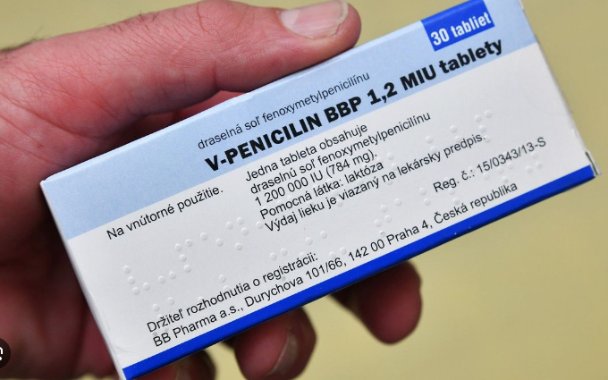
1.A. Peniciliny
penicilin V (fenoxymetylpenicilin) - podání p.o.
o něco slabší účinek než penicilin G
obdobné spektrum účinku
léčba nekomplikovaných infekcí
benzathin-fenoxymethylpenicilin
– ve formě sirupu (Ospen®)

Slide 14
1.A. Peniciliny
• depotní přípravky penicilinu G:
pro i.m. podání co cca 14 dnů
benzatin-benzylpenicilin + prokain-bezylpenicilin
(Pendepon comp. – 300tis IU v jedné lahvičce)
prevence u osob ohrožených revmatickou horečkou,
léčba syfilis – pozdní stádia 300tis IU 1x týdně po dobu 3
týdnů; časná stádia (do jednoho roku)-pouze jediná
aplikace

Slide 15
1.A. Peniciliny
• 2. protistafylokokové peniciliny
rezistentní vůči ß-laktamázám stafylokoků, odolné
vůči kyselinám
indikace: stafylokokové a smíšené stafylokokové-
streptokokové infekce
oxacilin (Prostaphlin®)
• 3. širokospektré peniciliny (aminopeniciliny)
rozšířené spektrum o G- bakterie
nejsou odolné vůči ß-laktamázám – kombinace s
inhibitory ß-laktamáz (kys. klavulánová)
ampicilin, amoxicilin (Augmentin®)

Slide 16
1.A. Peniciliny
• 4. protipseudomonádové (acylaminopeniciliny)
účinkují jako širokospektré + Pseudomonas
aeruginosa
při nozokomiálních nákazách
kombinace s inhibitory ß-laktamáz
při monoterapii riziko bakteriální rezistence - často
kombinace s aminoglykosidy
zástupci: piperacilin-tazobactam (Tazip®)
---------------------------------------------------- ----------------------------------------------------------------------------
Ostatní ATB proti P.aeruginosa:
imipenem, meropenem, ciprofloxacin, levofloxacin, ceftazidim
(+avibactam)

Slide 17
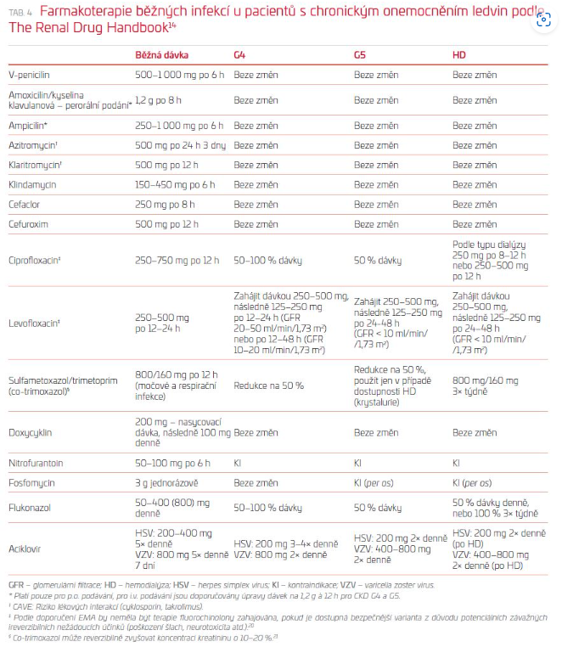

Slide 18
1. B Cefalosporiny
• β -laktámová ATB (z plísně Cephalosporinum)
• stejný MÚ jako penciliny
• ve vysokých koncentracích působí baktericidně
• rozkládány B-laktamázou
• spektrum účinku:
G+ - obdobné jako u oxacilinu, nutné vyšší
koncentrace
G- - srovnatelné s ampicilinem, některé další
patogeny

Slide 19
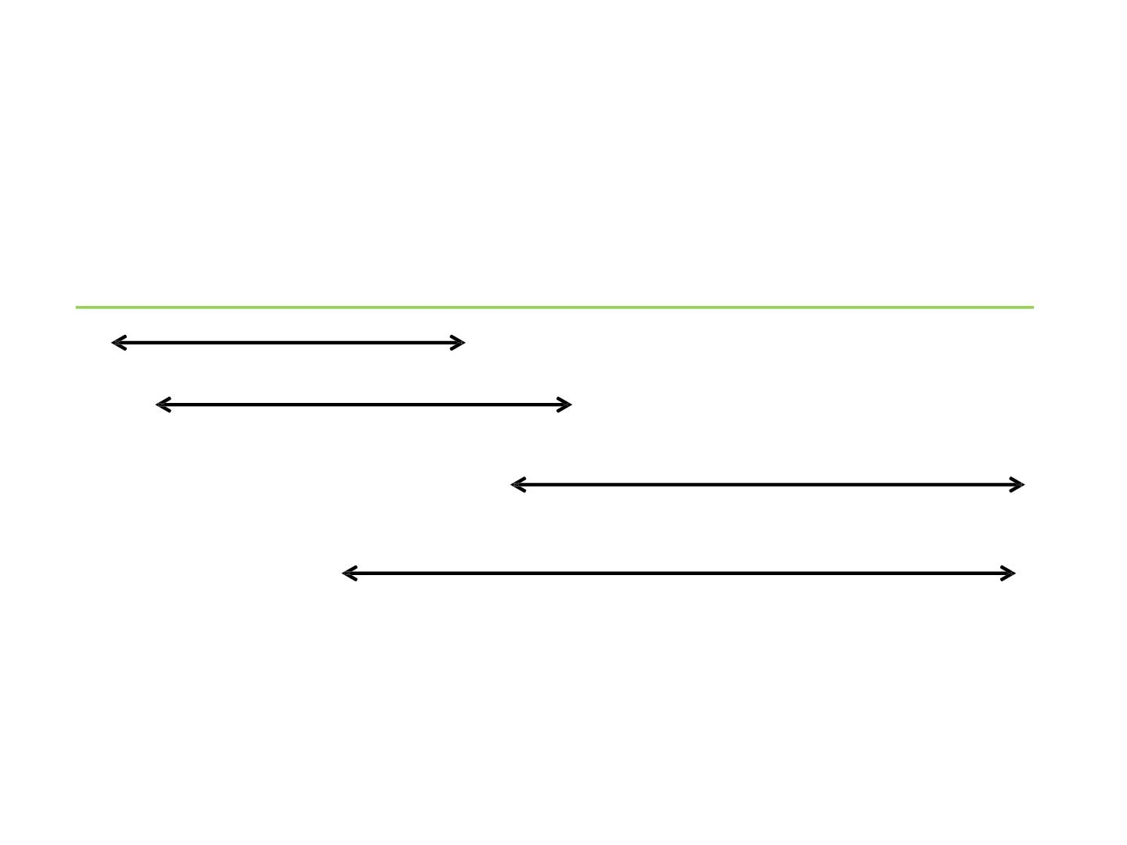
Spektrum účinku cefalosporinu
G+
G-
1.generace
2.generace
3.generace
4.generace

Slide 20
1. B Cefalosporiny
• jsou odolné vůči kyselému prostředí, dostatečně se
vstřebávají jen některé
• NÚ: alergické reakce (kožní projevy, leukopenie,
trombocytopenie, anafylaktický šok)
možná zkřížená alergická reakce s peniciliny (5-10%)
GI poruchy, bolestivost a poškození tkání (i.m.),
tromboflebitida (i.v.), nefrotoxicita
• distribuce do většiny tkání, minimálně do CNS (při
meningitidě více), prostup přes placentu

Slide 21
1. B Cefalosporiny
• 1. generace - účinné na G+, méně na G-
(Escherichia coli, Proteus mirabilis), neúčinné na
Pseudomonas aeruginosa (Ps.A)
nestabilní vůči ß-laktamázám
p.o. - cefadroxil (Duracef®)
inj. – cefazolin (Vulmizolin®) (léčivo první volby pro
profylaxi infekcí ran v rámci chirurgických výkonů
u rizikových pacientů)
• 2. generace - nižší aktivita vůči G+ mikrobům s
rozšířeným spektrem na G- mikroby (Enterobacter,
Klebsiella,
Proteus, H. influenzae, neúčinné na Ps.A
stabilní vůči většině ß-laktamáz
p.o. - cefuroxim-axetil (Zinnat®), cefprozil
(Cefzil®) inj. – cefuroxim (Axetine®)

Slide 22

1. B Cefalosporiny
• 3. generace – široké antibakteriální spektrum,
významný účinek na G- mikroby (Enterobacter,
Citrobacter, Providencia,…), některá účinné na
PsA, stabilní vůči působení většiny -laktamáz
přechází do CNS, léčba těžších infekcí
p.o. – cefixim
inj. – cefotaxim (Sefotak ), ceftazidim (Fortum ),
®
®
ceftriaxon, cefoperazon (Cefobid®),
4. generace - velmi dobrá účinnost na G-, G+
bakterie, na PsA
stabilní vůči ß-laktamázam
léčba závažných smíšených infekcí
cefepim (Maxipim®)

Slide 23
1. B Cefalosporiny
• 5. generace - širokospektré ATB
G-, E. coli, Kl. pneumoniae, Morganela
morgani, G+ včetně MRSA, penicilin
rezistentní Streptococcus pneumoniae
ne na Ps.A,
komplikované infekce kůže a měkkých tkání,
komunitní pneumonie
ceftarolin (Zinforo®) p.o.

Slide 24
Atypické -laktamy
• Karbapenemy
MU – buněčná stěna
imipenem (Tienam®)- působí baktericidně, má mimořádně
široké spektrum
může se vyvinout rezistence – cenné rezervní antibiotikum i
při sepsích
štěpí se v renálních tubulech – kombinace s cilastatinem při
infekcích močových cest
meropenem (Meronem®) – má nižší neurotoxicitu – u
meningitidy
ertapenem (Invanz®)
Interakce s kys.valproovou
• Monobaktamy – aztreonam (Cayston®)
působí na G- a Ps.A, obolný vůči B-laktamáze, musí se
podávat parenterálně
sepse, život ohrožující infekce

Slide 25
Glykopeptidy
• vankomycin (Edicin®)
účinný pouze proti G+ bakteriím- především
stafylokoky včetně rezistentních k
meticilinu/oxacilinu (MRSA), enterokoky
eliminuje se ledvinami
po p.o. se nevstřebává –terapie C. difficile
(pseudomembranózníkolitida)
NÚ: ototoxicita, alergické reakce, syndrom „rudého
muže“ (zarudnutí obličeje na krku, pruritus,
hypotenze – zejména při příliš rychléinf.),

Slide 26
Polypeptidová ATB
• baktericidní ATB – poškození buněčné stěny
• úzké antibakteriální spektrum – zejména pro těžké infekce
vyvolané G-, Pseudomonas aeruginosa,
• pouze parenterální aplikace (dobrý průnik do tkání, ne do
CNS), neresorbuje se z GIT – sterilizace střeva
• vylučováno převážně v nezměněné formě ledvinami -
úprava dávky při renální insuficienci
• NÚ: nefrotoxicita, neurotoxicita
• zástupce: kolistin – rezervní ATB
pouze lokální použití: polymyxin B - jde o toxické ATB - pro lokální užití u očních infekcí a v ORL
bacitracin - baktericidní účinek na G+
koky a tyčky (častá kombinace s neomycinem→Pamycon®)

Slide 27
Inhibice syntézy kys. tetrahydrolistové
• Sulfonamidy
bakteriostatický účinek na bakterie,
tvořící/potřebující kys. listovou - streptokoky,
hemofily, chlamydie, toxoplasma, pneumocystis
carini…
MÚ: jsou strukturální analogy kys. para-
aminobenzoové (PABA) - brání syntéze
bakteriálního růstového faktoru kys. listové -
inkorporací analoga PABA do syntézy kys listové
vznikají její nefunkční analoga
NÚ: poškození ledvin (tvorba krystalů), játrový
ikterus, přecitlivělost (leukopenie, anémie,
exantém)

Slide 28
Sulfonamidy
• KI: poslední týdny gravidity, kojení, novorozenci
• LI: PAD – zvýšení účinků
• už jen v kombinaci s trimetoprimem
(inhib.synt tetrahydrofolátu) – cotrimoxazol
(trimetoprim + sulfametoxazol) – nejstarší
kombinace (Biseptol®)
• sulfasalazin – 30% se absorbuje, 70% působí lokálně
I: ulcerózní kolitida, Crohnova nemoc (protizánětlivý a
imunosupresivní účinek) (Salazopyrin EN ®)

Slide 29
Chinolony
• baktericidní chemoterapeutika – inhibitory gyrázy
• NÚ: nejčastěji GIT obtíže, bolest hlavy, možnost
vzniku křečí (hlavně u disponovaných osob),
fotosenzitivita, riziko poškození svalových šlach
(vyloučit fyzickou námahu, v kombinaci s
kortikoidy - dlouhodobě)
• LI: antacida obsah. Al, Mg, Ca - snižují absorpci
chinolonů
• KI: těhotenství, laktace, děti, rostoucí mladiství
• 2. generace
účinek hlavně na G- bakterie, léčba urogenitálních
infekcí
zástupci: norfloxacin

Slide 30
Chinolony
• 3. generace
široké spektrum účinku G+ i G- bakterie, chlamydie,
mykoplazmata,…
terapie systémových infekcí, průnik i do CNS
zástupci: ciprofloxacin(Ciplox®), ofloxacin, pefloxacin
(Abaktal®), levofloxacin
• 4. generace
široké spektrum účinku G+ i G- bakterie, chlamydie,
mykoplazmata,…
Působí i na řadu rezistentních bakterií, jako Strept.
pneumoniae nebo stafylokoků
zástupce: moxifloxacin (Avelox®)

Slide 31
Imidazoly
baktericidní účinek – váží se na bakteriální DNA
účinná na protozoa (Trichomonas vaginalis,
Entamoeba histolytica) a na anaeroby (př.
Clostridim difficile)
NÚ: GIT obtíže, stomatitida, kovová pachuť, poruchy
CNS (bolest hlavy, poruchy spánku,..), kožní alerg.
projevy
červenohnědá barva moči
KI: 1. trimestr gravidity, laktace, alkohol→disulfiramová
reakce !!!
Zástupci: metronidazol (Entizol®)

Slide 32
Nitrofuranová ATB
• bakteriostatická ATB
• účinný na některé G+ i G- bakterie i
protozoa (nifuratel)
• profylaxe a terapie infekcí dolních cest
močových, gynekologické infekce
• NÚ: GIT obtíže, poruchy krvetvorby,
neurolog. projevy, hypersensitivní reakce -
hepatopatie, plicní komplikace – po
nitrofurantoinu
• Z: nitrofurantoin (Furolin®), nifurantel
(Macmiror®)

Slide 33
Makrolidy
• bakteriostatické ATB (inhibice proteosyntézy)
• středně široké antimikrobní spektrum - G+, G-
bakterie, anaeroby, intracelulární patogeny:
mykoplasmata, chlamydie, spirochety, legionela
• rezistence: narůstá (zkřížená)
• dobrý průnik do tělních tekutin, intracelulárně, ne
do CNS
• NÚ: GIT obtíže, alergické reakce - reverzibilní
ztráta sluchu (po vysokých dávkách)

Slide 34
Makrolidy
• LI: četné, metabolizace v játrech CYP 450
• starší generace: spiramycin (Rovamycin®)
• novější generace: klaritromycin (lék volby pro
eradikaci H. pylori), roxitromycin, telitromycin,
azitromycin (ukládá se do tkání – pro 14-denní
účinek stačí podávat 3 dny)

Slide 35
Linkosamidy
• bakteriostatické ATB
• podávají se nemocným s infekcemi vyvolanými G+
koky a některé anaeroby
• dobře penetrují do kostní tkáně, šlach a kloubů,
jsou vhodné u infekcí kostí a měkkých tkání
(stafylokoková osteomyelitida), ne do CNS
• NÚ: GIT obtíže; změny krevního obrazu alergické
reakce, možnost superinfekce
• Zástupci: klindamycin (Dalacin®)

Slide 36
Tetracykliny (TTC)
• bakteriostatické ATB se širokým spektrem - G+, G- bakterie,
anaeroby, mykoplasmata, chlamydie, brucelózy, yersinie, ..
• rezistence: dnes častá
• distribuce do většiny tkání, intracelulárně, přes placentu a
do mléka, vazba v kostech a zubech
• LI: antacida, Mg, Ca, Al, Fe,..., mléčné produkty - tvorba
nevstřebatelných komplexů!!!!!!
• NÚ: relativně časté
GIT obtíže, změna mikroflóry, GIT superinfekce, zbarvení a
vyšší kazivost zubů, někdy kostní deformity - hlavně u
rostoucích dětí (KI do 8 let, gravidita, laktace), hepatopatie,
fotosenzitivita, deficit vit. K
• doxycyklin (Doxybene®, DoxyHexal®) – léčba boreliózy

Slide 37
Aminoglykosidy (AMG)
• baktericidní ATB, účinné hl. na G- bakterie
• po p.o. podání se špatně vstřebávají - i .v. příp.
i.m. podání
• špatný průnik do tkání, minimální přes HEB,
pronikají přes placentu
• NÚ: závažná nefrotoxicita, ototoxicita
neurotoxicita, neuromuskulární blokáda – vzácně
• KI: těhotenství, choroby vnitřního ucha,
myasthenia gravis
• kvůli snížení NÚ nový přístup v dávkování AMG -
podání vyšších dávek 1x denně, (původně 2-3x
denně) - umožněno post-ATB efektem AMG

Slide 38

Aminoglykosidy
• hydrofilní látky - vylučují se v nezměněné formě ledvinami
– úprava dávky při renální insuficienci
• nefrotoxicita a ototoxicita AMG se zvyšuje při současném
nebo následném podávaní nefrotoxických a ototoxických
LČ - ATB látek (vancomycin, polymyxin B, colistin), diuretik
(furosemid, etakrynová kys.), amfotericin B
• Z: gentamicin, amikacin, tobramycin
• neomycin (Framykoin®) - jen lokálně, silně nefrotoxický
• Názvosloví: - mycin a –micin
ATB, která jsou produktem rodu Streptomyces: -mycin
ATB, která jsou produktem rodu Micromonospora: -micin

Slide 39
Chloramfenikol
• širokospektré ATB - bakteriostatický účinek
• rezervován pro závažné infekce (salmonelóza,
meningitida)
• účinný na G+, hlavně na G-, anaerobní
• rychle se distribuuje do všech tkání a tělesných tekutin,
proniká přes HEB, placentu a do mléka a intracelulárně
• LI: působí jako enzymový inhibitor
• NÚ: závažné - riziko Herxheimerovy reakce
šedý syndrom (grey baby) - KI do 3 let - selhání oběhu,
cyanóza, zvracení, průjmy, poruchy dýchání, hypotermie;
u 40% smrt do 2 dnů
GIT obtíže, kožní reakce, poruchy mikroflóry
vzácně: útlum erytropoézy (závisí na dávce), aplastická
anémie, agranulocytóza (na dávce nezávislá) - vysoká
mortalita

Slide 40

OXAZOLIDINONY
linezolid inj, tbl. (Zyvoxid®) – bakteriostatické ATB
Úzké spektrum: pouze G+ aerobní bakterie - účinný také
proti rezistentním kmenům MRSA, VRE, VRSA,..
indikace: nosokomiální a komunitní pneumonie,
komplikované infekce kůže a měkkých tkání, dobře
proniká do CNS
NÚ: myelosuprese (anémie, leukopenie, trombocytopenie,
až pancytopenie), periferní neuropatie a optická
neuropatie progredující někdy až ke ztrátě vidění -
souvisejí hlavně s délkou léčby víc než 28 dní, průjem,
nauzea, bolest hlavy,…
linezolid je reverzibilní IMAO - nedoporučuje se podávat s
dalšími IMAO (selegilin a moklobemid) a konzumovat
nadměrné množství potravin obsahujících tyramin
nedoporučuje se kombinovat s SSRI, TCA, triptany,
sympatomimetiky serotoninový sy.

Slide 41
Rezervní ATB
• Tigecyklin inj (Tygacil®)- je semisyntetický derivát
tetracyklinů (tzv. glycylcyklin)
• široké antibakteriální spektrum G+ i G- bakterie
• dobře proniká do tkání a sekretů včetně CNS
indikace: komplikované infekce kůže a měkkých
tkaní, komplikované intra-abdominální infekce
NÚ: obdobné jako u TTC

Slide 42
Rezervní ATB
•Daptomycin inj (Cubicin®)
baktericidní ATB
úzké spektrum: pouze G+ aerobní bakterie
indikace: infekce kůže a měkkých tkání, sepse a
endokarditidy stafylokokového původu (včetně
MRSA)
zaznamenané případy zvýšení hladiny kreatin-
fosfokinázy v plazmě s bolestmi a/nebo slabostí
svalů a případy myozitidy až rabdomyolýzy - pozor
na současné podání s dalšími léčivy, které mohou
tyto NÚ vyvolávat (inhibitory HMG-CoA
reduktázy)

Slide 43
Nová ATB
• Fidaxomicin (Dificlir) – makrocyklická látka s
baktericidním účinkem (interferuje s RNA)
• lokální léčba – C. difficile
• krátký poločas – dávkování 2x denně
• zkřížená alergie s makrolidy
• Cena cca 30 tis.

Slide 44
Nová ATB
Zerbaxa (ceftolozan/tazobaktam)
Kombinace: Cefalosporin 5. generace + inhibitor beta-laktamáz.
Indikace:
  Komplikované infekce močových cest (včetně pyelonefritidy).
  Komplikované nitrobřišní infekce (v kombinaci s metronidazolem).
  Pneumonie spojená s ventilací nebo nozokomiální pneumonie.
Výhoda: Účinný proti Pseudomonas aeruginosa, včetně rezistentních kmenů.
Zinforo (ceftarolin fosamil)
Cefalosporin 5. generace: Schopnost účinku proti MRSA.
Indikace:
  Komunitní pneumonie.
  Komplikované infekce kůže a měkkých tkání.
Výhoda: Vysoká bezpečnostní profil, vhodný i u kriticky nemocných.
Fetcroja (cefiderocol)
Mechanismus: Sidroforový cefalosporin – využívá železo ke vstupu do bakteriální buňky
Indikace: Těžké infekce způsobené gramnegativními patogeny, včetně CRAB (Acinetobacter baumanii)

Slide 45
Antitu berkulot i k a
• původce: Mycobaterium tuberculosis
• kombinovaná chemoterapie z důvodu snížení výskytu
rezistence
•základní antituberkulotikum: isoniazid (Nidrazid®)
baktericidní účinek, podávat nalačno
proniká do všech tělních tekutin
nejvýznamnější NÚ je periferní neuropatie – profylaktické
podávání pyridoxinu, dále hepatotoxicita
KI: jaterní onemocnění, psychózy, epilepsie
• ostatní antituberkulotika: pyrazinamid, rifampicin
(Benemicin®) (i lepra), ethambutol (Sural®)
Antileprotika - dapson, klofazimin (Lamprene®)

Slide 46
Rifampicin
inhibuje bakteriální RNA polymerázu (blokuje syntézu RNA)
Působí baktericidně, zejména proti:
Mycobacterium tuberculosis (klíčové v léčbě TBC).
Staphylococcus aureus (včetně MRSA)
Tuberkulóza (TBC)V kombinaci s dalšími antituberkulotiky (isoniazid, pyrazinamid).
Lepra (Hansenova nemoc).
Závažné stafylokokové infekce:
Např. osteomyelitida, endokarditida (v kombinaci s dalšími ATB).
Eradikace nosičství Neisseria meningitidis
NÚ
  Silný induktor cytochromu P450 (CYP3A4):
  Snižuje účinnost řady léčiv (perorální antikoncepce, warfarinu atd.)
Interakce s antiretrovirotiky (HIV léčba):
  Nutná úprava dávkování
  Hepatotoxicita
  barví tělní tekutiny (moč, slzy) do oranžova

Slide 47
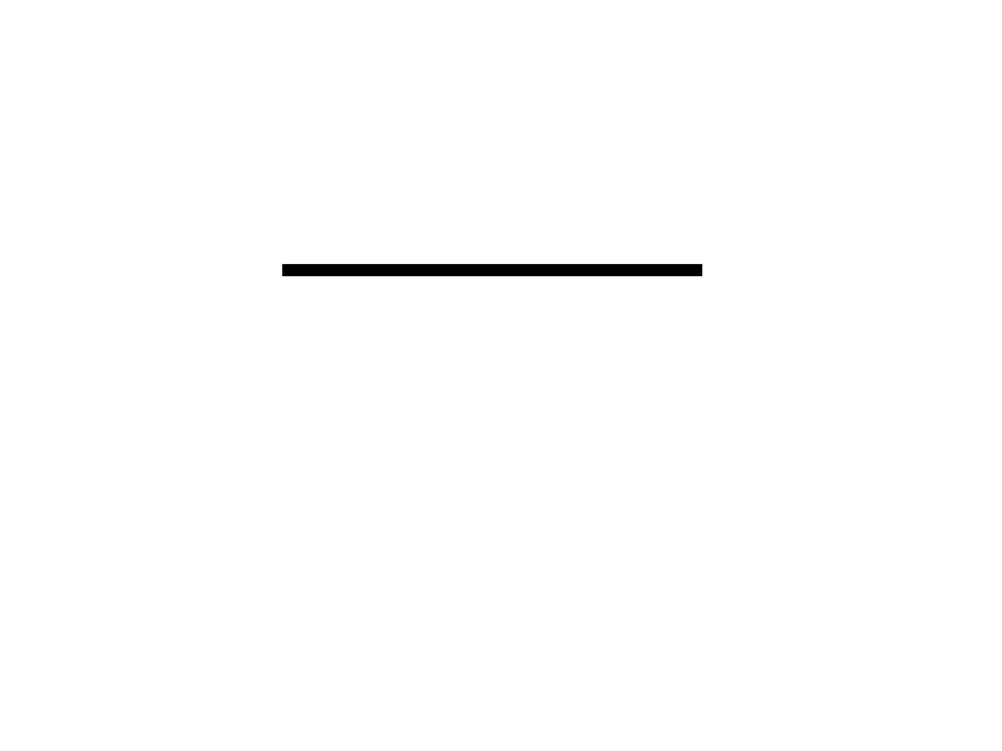
Antimykotika
polyenová
azolová
echinokandiny

Slide 48
Polyenová antimykotika
• vytvářejí v buněčné stěně póry
• 1. systémová
zástupce: amfotericin B inj
nejúčinnější antimykotikum s nejširším spektrem účinku a
nejmenším výskytem rezistence
i .v. aplikace, po p.o. systémově neúčinný
fungicidní účinek - vazba na ergosterol buněčné stěny hub
působí na kandidy, kryptokoky, aspergily,…
NÚ: akutní spojené s aplikací - horečka, třesavka, nauzea,
zvracení, bolesti svalstva a kloubů, alerg. (anafylaktická)
reakce, tromboflebitida v místě aplikace

Slide 49
Polyenová antimykotika
NÚ chronické - nefrotoxicita, neurotoxicita,
anémie (inhibice tvorby erytropoetinu), hypokalémie,…
LI: potenciace nefrotoxicity v kombinaci s cyklosporinem A,
AMG,...
dá se použít i lokálně
• 2. lokální
nystatin, natamycin - působí na kvasinky, aspergily
lokální terapie nekomplikované vulvovaginální kandidózy
ve formě aerosolu při onemocnění sliznic DC

Slide 50
Azolová antimykotika
• nejčastěji používaná antimykotika
• Fungistatická antimykotika - inhibují syntézu
ergosterolu v membráně hub
• antimikrobní spektrum - kvasinky, kryptokoky,
některé na aspergily,..
• NÚ: systémové podání - GIT obtíže, ojediněle
alergické reakce, hepatopatie,...
lokální podání - lokální dráždění, kontaktní
alergie
LI: početné - metabolizují se CYP 450

Slide 51
Azolová antimykotika
• fungistatický účinek
• 1. systémová
mikonazol, flukonazol (Diflucan), itrakonazol,
posakonazol, vorikonazol - určen pro pacienty s
progresivními, potenciálně život ohrožujícími
infekcemi, pacienti s febrilní neutropénií
• 2. lokální
dermatologika, gynekologika
ekonazol, klotrimazol (Canesten), fentikonazol,
mikonazol,

Slide 52
Echinokandi ny
• nejnovější skupina antimykotik
• relativně široké antifungální spektrum
• indikace: terapie nejtěžších systémových
mykóz – kandidózy a aspergilózy
• zástupci: kaspofungin, micafungin,
anidulafungin

Slide 53
Ostatní antimykotika
• 1. systémová
• griseofulvin
fungistatický účinek s úzkým antimikrobním
spektrem - účinný pouze na dermatofyty
vykazuje zkříženou alergii s PEN
NÚ: bolesti hlavy, GIT obtíže, neurologické projevy,
fotosenzibilizace, změny krevního obrazu,...
• terbinafin
fungicidní účinek, působí na dermatofyty, kvasinky,
plísně,…, některé parazity
NÚ: GIT obtíže, alerg. kožní exantém, ztráta chuti

Slide 54
Ostatní antimykotika
• 2. lokální
• ciklopiroxolamin
působí fungicidně, účinkuje na četné G+
baktérie, mykoplazmata a trichomonády
dermatologikum, gynekologikum
(Batrafen, Dafnegin)

Slide 55
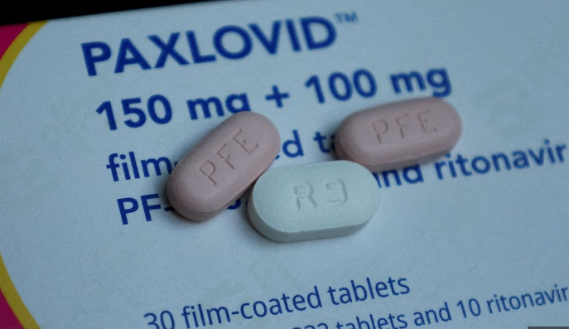
Antivirová léčba

Slide 56
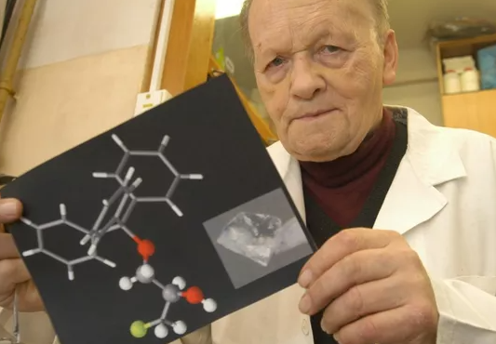
Prof. Antonín Holý 1936-2012
Objevitel antivirotik používaných k
léčbě HIV a hepatitid
cidofovir – pásový opar, pravé neštovice
tenofovir – hepatitida B
adefovir – hepatitida B
tenofovir + emtricitabin – AIDS, prevence
nákazy HIV
tenofovir + emtricitabin + efavirenz
tenofovir + emtricitabin + rilpivirin
- léčba HIV/AIDS

Slide 57
Antivirotika používaná k terapii chřipky
• chřipka – onemocnění způsobené RNA viry z čeledi
Orthomyxoviridae
• 3 hlavní typy viru chřipky – A, B, C (nejlehčí průběh)
• virus chřipky typu A se každoročně mění a k jeho
přesnější klasifikaci slouží virové kapsidové proteiny
– hemaglutinin (H) a neuraminidáza (N) – podtypy
např. H5N1,…

Slide 58
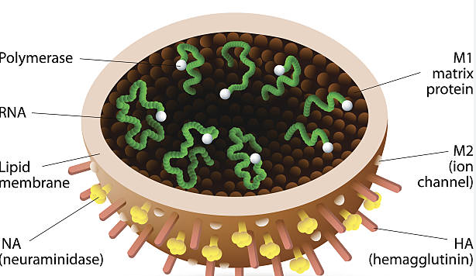
Antivirotika používaná k terapii chřipky
• nejúčinnější profylaxe – očkování
• antivirotika: amantandin (vysoký stupeň
rezistence, i profylaxe)
oseltamivir (Tamiflu) zanamivir (Relenza)
– působí na typ A, B – inhibitory neuraminidázy
(enzym, který ukončuje replikaci viru, jeho inhibicí se
zamezí výstupu viru z infikované buňky a následnému
šíření v dýchacích cestách)

Slide 59
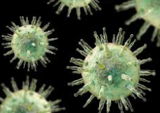
Herpesviry
široká skupina DNA - viru
• herpes simplex virus typu 1 a 2 (HSV 1, 2)
• varicella zoster virus (VZV) – neštovice, pásový opar
• cytomegalovirus (CMV)
• Epstein-Barrové virus (EBV, HHV 4)
• Lidské herpes viry (HHV 6, 7, 8)

Slide 60
Antivirotika používaná k terapii a profylaxi infekcí
vyvolaných herpetickými viry
herpes simplex typu 1 a 2, varicella-zoster
Z: aciclovir (Zovirax, Herpesin), valaciclovir (Valtrex),
penciklovir (Vectavir), brivudin (Zostevir)
• Jedná se o málo toxická léčiva s dobrou tolerancí bez
významných lékových interakcí (kromě brivudinu)
herpetické viry typu 5 (cytomegaloviry - CMV), 6 a 7 (HHV)
Z: ganciclovir (Cymevene), valganciclovir(Valcyte)
• Používají se k terapii nebo profylaxi CMV infekcí, kterými
jsou ohroženi zejména imunodeficientní pacienti
(účinnost také valacicloviru)
NÚ: myelotoxicita, deprese krvetvorby

Slide 61
Antivirotika používaná k terapii
virových hepatitid
viry hepatitidy A, B, C, D, E, G
• v ČR výskyt zejména virus hepatitidy A (charakter
akutního onemocnění), B a C (tendence přecházet
do chronického stadia)
• preventivní očkování pouze hepatitida A, B
• přenos: fekálně-orální cestou – A a E
krví, pohl.stykem: B, C, D, E

Slide 62
Antivirotika používaná k terapii
virových hepatitid
• terapie hepatitidy B:
interferon - inhibice virové repikace (Pegasys)
nukleosidová analoga (inhibitory reverzní
transkriptázy→potlačení replikace viru) -
entecavir (Baraclude), telbivudin (Sebivo)
nukleotidová analoga – adefovir (Hepsera)

Slide 63
Antivirotika používaná k terapii
virových hepatitid
• terapie hepatitidy C: interferon , nukleosidové
antivirotikum ribavirin (Rebetol)
DAA (direct-acting antivirotics):
-inihibitory NS3/4A serinové transferázy – telaprevir
(Incivo), boceprevir (Victrelis)-cena 1 balení cca
60tis, simeprevir (Olysio) – cena 160-200tis
-inhibitor NS5B polymerázy – sofosbuvir
-inhibitor NS5A polymerázy – daclatasvir
kombinace: ledipasvir + sofosbuvir (Harvoni) 400-
500tis(28tbl) délka léčby: 12-24 týdnů (3mil)

Slide 64
Antivirotika používanák terapii
virových hepatitid
NÚ: interferony – častý výskyt NÚ (flu like syndrom,
neurotoxicita, myelotoxicita),
adefovir + tenofovir – nefrotoxicita
ribavirin - anémie
inihibitory NS3/4A serinové transferázy – anémie
telaprevir (exantém, pruritus, anorektální sy.)
boceprevir (dysgeusie)

Slide 65
Antivirotika používaná k terapii
HIV/AIDS
• kombinační léčba – vznik rezistence
• zidovudin – 1. LČ
• inhibitory reverzní transkriptázy:
analogy nukleosidů
–
(adenosin, guanosin, 5-methyluridin, uridin, cytidin)
fyziologická báze + pozměněný cukr: zidovudin
(Retrovir), lamivudin (Epivir), abakavir (Ziagen)
analogy nukleotidů
(adenin, guanin, thymin, uracil, cytosin) –
nevirapin(Viramune), efavirenz (Sustiva), etravirin,
rilpivirin

Slide 66
Antivirotika používaná k terapii
HIV/AIDS
• inhibitory HIV-proteázy (potlačují zrání viru):
ritonavir, fosamprenavir, atazanavir, darunavir
metabolizace přes CYP, zejména 3A4 - LI
• inhibitory vstupu viru do buňky:
a) inhibitory CCR5 – maravirok
b) inhibitor fúze – enfuvirtid
• inhibitory HIV-integrázy:
raltegravir, elvitegravir

Slide 67
Antivirotika používaná k terapii
HIV/AIDS
Kombinované přípravky:
• Stribild: emtricitabin/tenofovir/elvitegravir/kobocostat
• Genvoya: emtricitabin/tenofovir/elvitegravir/kobocostat
• Atripla: emtricitabin/tenofovir/efavirenz
•
• NÚ: poruchy GIT (nevolnost, průjem), periferní
neuropatie, hypertriglyceridemie

Slide 68
COVID–19 léčba
1. Antivirotika
Remdesivir
  Nukleotidový analog, který inhibuje RNA-dependentní RNA polymerázu viru.
  Použití: U hospitalizovaných pacientů s těžkým průběhem.
Molnupiravir a Paxlovid (nirmatrelvir + ritonavir)
  Molnupiravir: Způsobuje chybné párování bází během replikace viru.
  Paxlovid: Kombinace antivirotik, která inhibují proteázy viru SARS-CoV-2.
  Vhodné zejména v časných stadiích nemoci.
2. Kortikosteroidy
Dexametazon
  Použití: U pacientů s těžkým průběhem vyžadujících kyslíkovou terapii.
  Snižuje zánětlivou odpověď a riziko cytokinové bouře.
3. Monoklonální protilátky
Casirivimab + imdevimab nebo sotrovimab (omezené použití při vzniku rezistentních variant).
Neutralizují virus vazbou na S-protein, čímž brání vstupu viru do buněk.
4. Imunomodulátory
Tocilizumab a baricitinib
  Inhibitory IL-6 receptoru a Janusových kináz (JAK), které tlumí hyperaktivní imunitní odpověď.

Slide 69
COVID–19 očkování
1. Typy vakcín
mRNA vakcíny (Pfizer-BioNTech, Moderna):
  Kódují S-protein viru, na který imunitní systém vytváří protilátky.
Vektorové vakcíny (AstraZeneca, Johnson & Johnson):
  Používají neškodný adenovirus jako nosič genetické informace pro S-protein.
Proteinové vakcíny (Novavax):
  Obsahují přímo virový protein a adjuvans ke stimulaci imunitní odpovědi.
2. Dávkovací schéma
Základní očkování (2 dávky u většiny vakcín, 1 dávka u Johnson & Johnson).
Posilovací dávky (booster) k udržení ochrany proti těžkému průběhu.

Slide 70
zapamatovat
Základní pojmy – empirická, cílená atb terapie
Příklady MÚ ATB (není potřeba umět přesně zařadit všechna ATB)
Zástupci ATB – jednotlivé skupiny betalaktamových ATB, tam znát MÚ
Základní charakteristika penicilinů – bezpečné ATB, lze v těhotenství, riziko alergie
Cefalosporiny – základní zástupci (není třeba přesně znát dělení do generací)
Umět zařadit a znát základní info: oxacilin, ampicilin, amoxicilin + kys.klavulanová, meropenem, ciprofloxacin, klaritromycin (riziko interakcí), metronidazol, linezolid, gentamicin, amikacin, vankomycin (podání p.o. x i.v. jaké indikace?)
Antimykotika – základní informace (MÚ, NÚ, indikace) flukonazol, vorikonazol
Antivirotika – jaké jsou indikace (není třeba znát konkrétní zástupce)

